Slide 1
Возможности платформы ФГИС «Моя школа» при формировании функциональной грамотности на уроках химии
Учитель химии МБОУ Гимназия № 7, руководить РМО учителей химии Ленинского р-на г. Красноярска
Алякринский Дмитрий Евгеньевич
Красноярск, 2024

Slide 2
35.2. В целях обеспечения реализации программы основного общего образования в Организации для участников образовательных отношений должны создаваться условия, обеспечивающие возможность:
формирования функциональной грамотности обучающихся (способности решать учебные задачи и жизненные проблемные ситуации на основе сформированных предметных, метапредметных и универсальных способов деятельности), включающей овладение ключевыми компетенциями, составляющими основу дальнейшего успешного образования и ориентации в мире профессий;
[ФГОС ООО]
- выявить и распространить успешные педагогические практики учителей химии в области применения образовательных технологий, направленных на повышение качества образования обучающихся и формирование функциональной грамотности;
[Годовой план работы СПГС учителей химии г. Красноярска]

Slide 4
ФГИС «Моя школа»
российская образовательная информационная система , созданная для эффективной информационной поддержки органов и организаций системы образования и граждан в рамках процессов организации получения образования и управления образовательным процессом

Slide 6
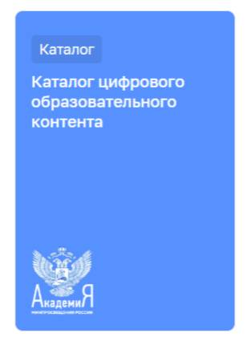
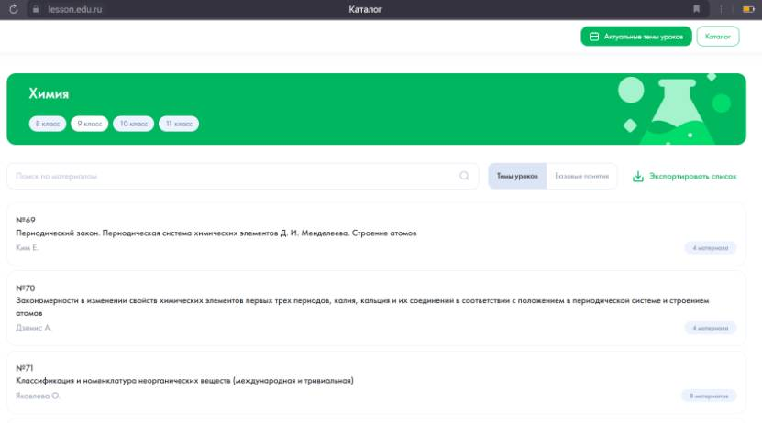

Slide 7
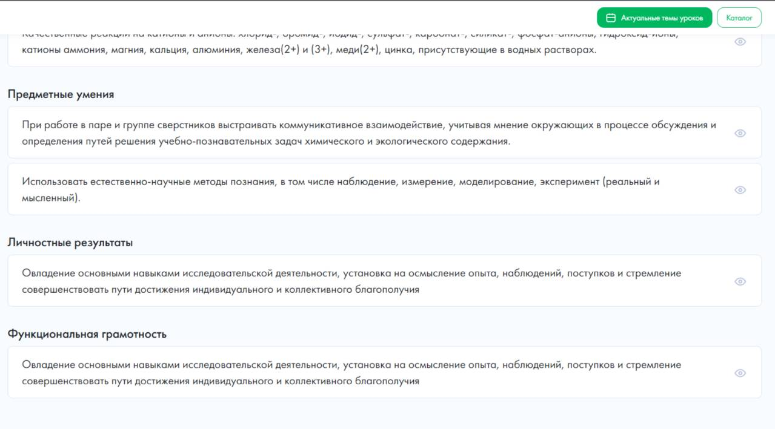

Slide 8
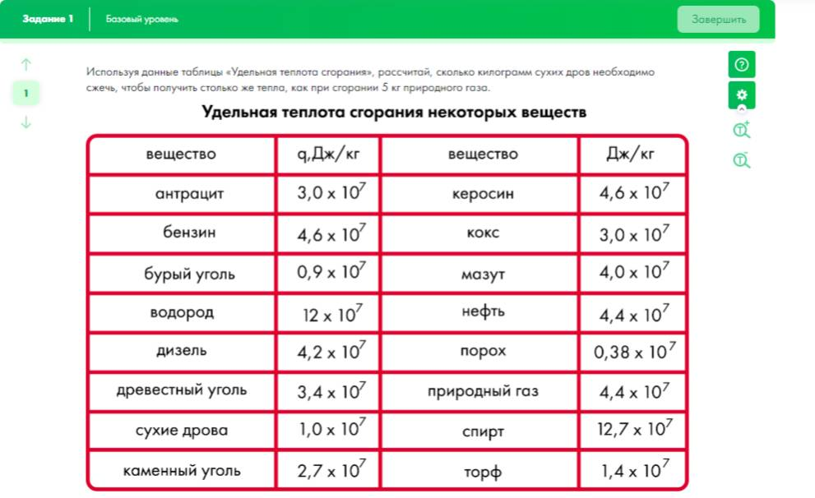

Slide 9
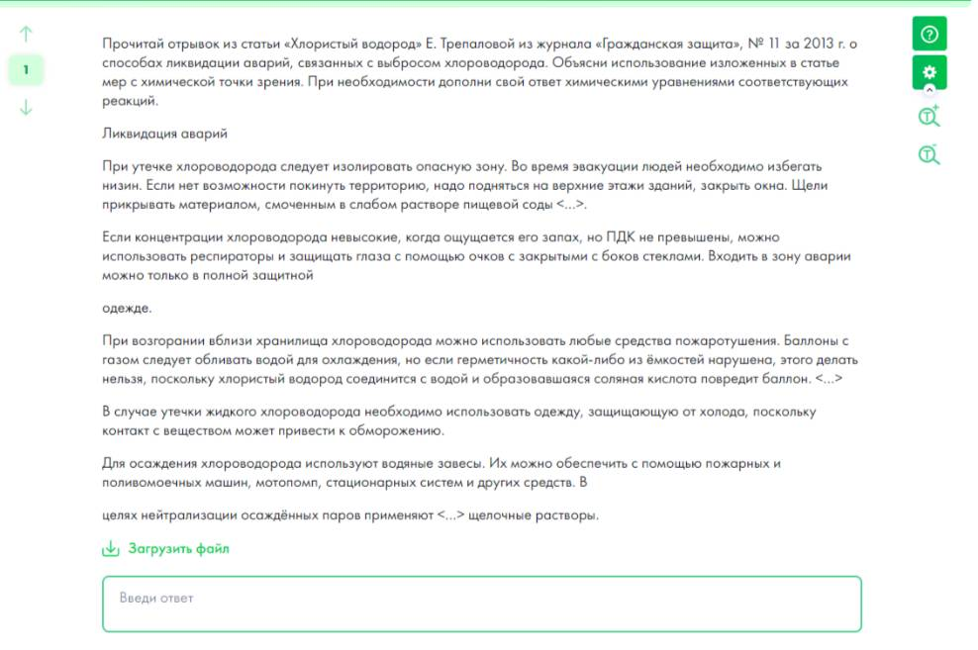

Slide 10
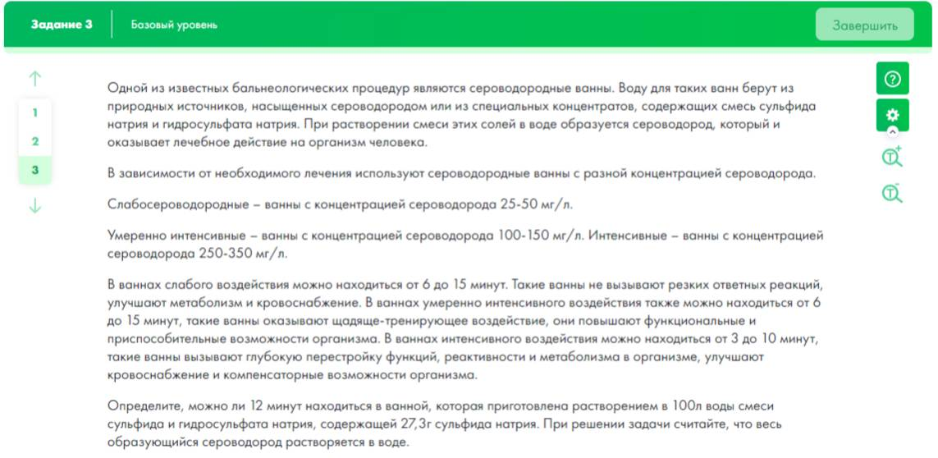

Slide 11
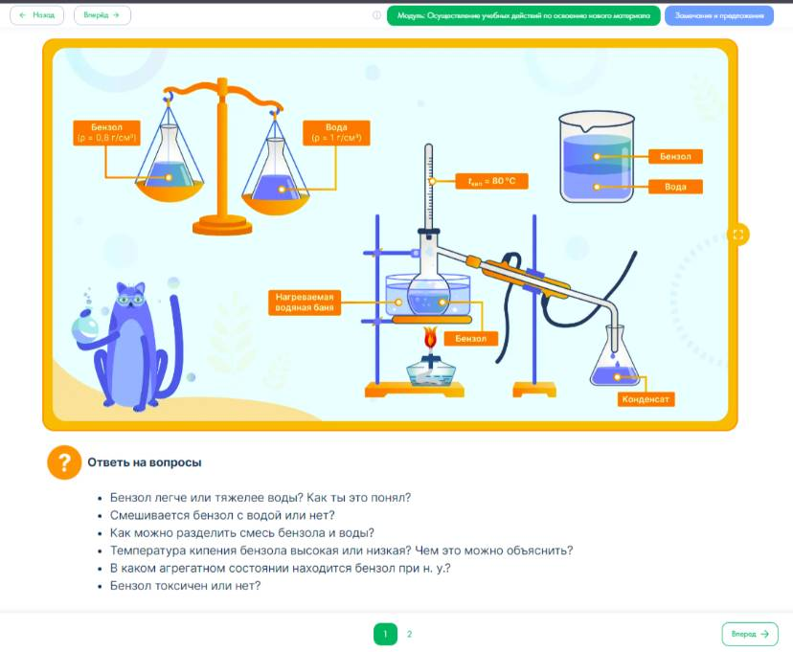

Slide 13
8-923-322-9690 dima.alyakrinkiy.99@mail.ru

